Slide 1

Les organismes de foncier solidaire et le bail réel solidaire
Webinaire rapport d'activité 2025 – contrôle 2026 et SIAP
DHUP x FSF
DHUP _ AD _ AD5
Mai 2026
1

Slide 2
Sommaire :
1 _ Présentation du Bilan national d’activité des OFS
2 _ Modalités de remonté de données pour l’exercice 2025
3 _ Modalités provisoires de remonté de données pour l’exercice 2026
DHUP _ AD _ AD5
Mai 2026
2

Slide 3
Bilan national d’activité des OFS au 31.12.2024
DHUP _ AD _ AD5
Mai 2026
3

Slide 4
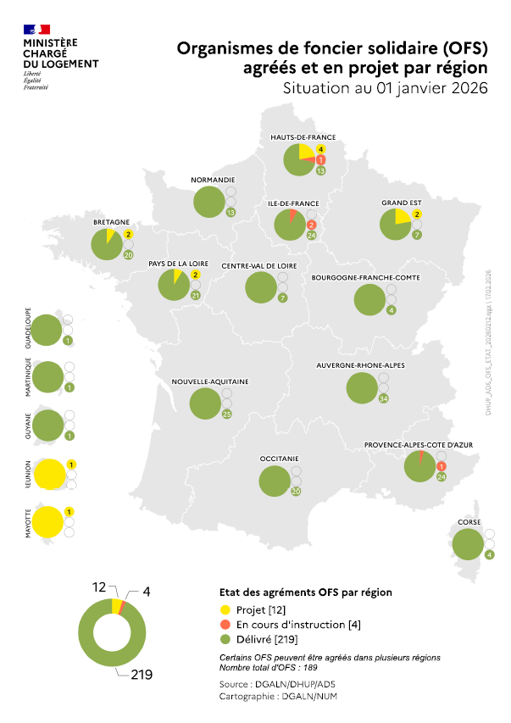
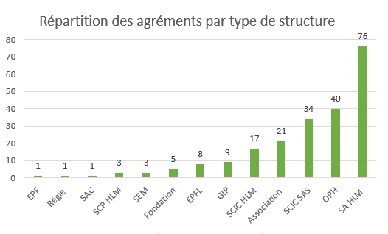
1 _ Nombre d’OFS agréés
Au 1er janvier 2026, 219 agréments OFS ont été délivrés, concernant 189 structures, répartis sur les 13 régions métropolitaines, en Guadeloupe, en Guyane, et en Martinique. A la même date 16 demandes d’agrément sont en projet ou en cours d’instruction par les services régionaux.
60% des structures détentrices de l’agrément sont des organismes de logement social.
DHUP _ AD _ AD5
Mai 2026
4

Slide 5
2 _ Projections d’activité des OFS
Au 31 décembre 2024, une soixantaine d’OFS ont livré environ 4 000 logements en BRS (soit environ 32% des structures agréées).
La plupart des OFS sont actuellement engagés dans la production de BRS ou participent à la production d’opérations par d’autres OFS.
Pour rappel, la grande majorité des OFS ont été agréés entre 2020 et 2023.
On constate que la durée minimale d’une opération est de trois ou quatre années (1 an de recherche et de développement d’opportunités foncières, puis en général 2 ou 3 ans pour lancer l’opération, la construction, la commercialisation et les cessions).
On anticipe donc un développement bien plus important du nombre de BRS, et donc d’OFS gestionnaires de BRS livrés et occupés, sur la période 2025/2028.
Cette dynamique se confirme dans les rapports régionaux :
Nouvelle-Aquitaine : livraison d’environ 1 900 nouveaux logements prévue d’ici 2028 ;
Auvergne-Rhône-Alpes : livraison d’environ 615 nouveaux logements prévue en 2025 ;
Occitanie : 2 138 logements sont en cours de commercialisation en 2025 ;
Île de France : livraison d’environ 5 700 nouveaux logements prévue d’ici 2028 ;
Provence-Alpes-Côte-d’Azur : livraison d’environ 500 nouveaux logements prévue en 2025 ;
Bretagne : livraison d’environ 85 nouveaux logements prévue en 2025 ;
Hauts-de-France : 370 logements sont en cours de commercialisation en 2025 ;
Pays de la Loire : livraison d’environ 470 nouveaux logements prévue d’ici 2027.
Grand Est : livraison d’environ 347 nouveaux logements prévue d’ici 2027.
Enfin les années 2025/2028 devront marquer les premières livraisons de BRS en Bourgogne-Franche-Comté, en Centre-Val-de-Loire et en Corse
DHUP _ AD _ AD5
Mai 2026
5

Slide 6
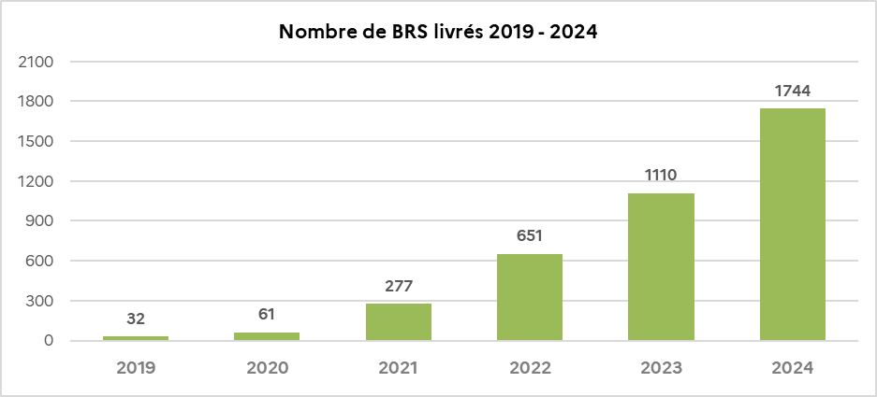
3 _ Développement du parc de BRS
Au 31 décembre 2024, le parc de logements sous BRS est constitué de 3 875 unités réparties comme suit (seuls les logements livrés et occupés par des ménage éligibles sont comptabilisés) :
Région | Nombres de BRS livrés au 31/12/2024 | Nombre d’OFS concernés
Auvergne-Rhône-Alpes | 659 | 16
Bourgogne-Franche-Comté | 0 | 0
Bretagne | 867 | 9
Centre-Val-de-Loire | 0 | 0
Corse | 0 | 0
Grand Est | 57 | 2
Hauts-de-France | 157 | 2
Île-de-France | 396 | 4
Normandie | 68 | 1
Nouvelle-Aquitaine | 1079 | 12
Occitanie | 163 | 4
Pays de la Loire | 129 | 3
Provence-Alpes-Côte-d’Azur | 300 | 4
Guadeloupe | 0 | 0
Guyane | 0 | 0
Martinique | Sans objet | Sans objet
Mayotte | Sans objet | Sans objet
La Réunion | Sans objet | Sans objet
TOTAL | 3 875 | 57
Répartition par type de logement :
Logements neufs : 3 184 logements livrés (soit 86% du bilan global).
Ventes HLM : 418 logements livrés (soit 11% du bilan global) :
  76% par des ventes directes auprès d’un ménage occupant (L. 443-7 du CCH)
  27% par le biais d’une vente de patrimoine HLM auprès d’un OFS (L. 443-11 du CCH)
Réhabilitations : 113 logements livrés (soit 3% du bilan global ; ce nombre a cependant augmenté de 61% entre 2023 et 2024).
BRS locatif : 10 logements livrés
Enfin, on décompte 21 reventes de logement en BRS à fin 2024 et 143 à fin 2025*.
DHUP _ AD _ AD5
Mai 2026
6
* Chiffre 2025 : Observatoire Foncier solidaire France

Slide 7
4 _ Caractéristiques du parc de BRS
Prix observés par m² de surface habitable (TTC), comparé aux plafonds de prix applicables pour l’exercice 2024 :
Niveaux de redevance constatés selon la zone de tension immobilière :
 | Abis | A | B1 | B2 | C
Nombre de logements contenant les informations | 168 | 1924 | 1286 | 8 | 80
Prix moyen par m² SU (HT) | 3 426 € | 2 197 € | 2 005 € | 1 735 € | 1 976 €
Plafonds HT | 5 941 € | 4 501 € | 3 605 € | 3 147 € | 2 751 €
Pourcentage d'atteinte du plafond par le prix moyen | 58% | 49% | 56% | 55% | 72%
D’une manière générale, les prix de cession pratiqués continuent d’être très inférieurs aux plafonds de prix fixés par l’arrêté du 26 mars 2004, quelle que soit la zone de tension.
Il est intéressant d’observer que les prix moyens en 2022 et en 2024 sont relativement similaires :
  En zone A : 2 551 € en 2022 et 2 197 € en 2024
  En zone B1 : 1 828 € en 2022 et 2 005 € en 2024
 | Abis | A | B1 | B2 | C
Nombre de logements contenant les informations | 189 | 2 041 | 1 296 | 8 | 80
Redevance mensuelle min par m² (SU) | 0,58 € | 0,10 € | 0,08 € | 0,53 € | 0,15 €
Redevance mensuelle moyenne par m² (SU) | 2,23 € | 1,04 € | 0,88 € | 0,83 € | 1,60 €
Redevance mensuelle max par m² (SU) | 4,33 € | 3,90 € | 2,25 € | 1,00 € | 2,25 €
On constate que les niveaux de redevance restent, en 2024, relativement mesurés. Seuls les niveaux maximums en zone Abis et A dépassent les 2,50 € du m2, montant considéré comme une limite pour que le BRS reste un dispositif social.
On constate ensuite une grande amplitude de variation des montants de redevance qui traduit des stratégies différentes des OFS.
Grâce à une mobilisation importante des collectivités influant le montage économique des opérations, certains OFS ont fait le choix de plafonner les redevances à des niveaux très faibles. Par exemple à 0,11€/m2 à Rennes.
DHUP _ AD _ AD5
Mai 2026
7

Slide 8
5 _ Caractéristiques des ménages accédants en BRS
Le tableau ci-dessous présente les revenus fiscaux de référence (RFR) des ménages en fonction de leur composition, comparé aux plafonds de prix applicables pour l’exercice 2024 :
Nombre de personnes dans le ménage | 1 | 2 | 3 | 4 | 5 | 6 à 7
Nombre de logements | 1772 | 958 | 604 | 346 | 89 | 17
Revenu fiscal de référence moyen | 16 403 € | 24 402 € | 28 049 € | 32 324 € | 35 441 € | 30 803 €
Plafond de ressources Zones A et Abis | 37 581 € | 56 169 € | 73 630 € | 87 909 € | 104 592 € | 130 810 €
Plafond de ressources Zone B1 | 37 581 € | 56 169 € | 67 517 € | 80 875 € | 95 739 € | 119 743 €
Plafond de ressources Zones B2 et C | 32 673 € | 43 633 € | 52 471 € | 63 347 € | 74 518 € | 93 351 €
Pourcentage moyen d'atteinte du plafond de ressources (Zones A) | 44% | 43% | 38% | 37% | 34% | 24%
Si le revenu moyen des ménages acquéreurs en BRS augmente légèrement, il reste est très inférieur aux plafonds : aucune des catégories de ménages n’atteint les 50% d’atteinte des plafonds en vigueur.
Ces résultats traduisent, encore en 2024, la volonté des OFS ayant cédé les premiers logements en BRS de cibler des ménages modestes, éligibles aux logements locatifs sociaux de type PLUS.
Ces conclusions sont donc toujours à considérer dans un contexte de premières opérations exemplaires avec des prix de sorties des logements largement en dessous des plafonds, et bénéficiant d’un accompagnement public important.
Répartition du parcours résidentiel d’origine des acquéreurs de BRS :
Parc locatif social | Parc locatif privé | Hébergé | Propriétaire | Total général
909 | 2 099 | 419 | 200 | 3 627*
Poursuite de l’augmentation des ménages preneur en BRS qui étaient précédemment locataire dans le parc privé :
En 2024, 84% des ménages acquéreurs en BRS étaient issus du parc locatif et parmi ces derniers 58% issus du parc privé et 25% issus du parc social.
Même si l’écart entre la proportion parc social/parc privé interroge ce constat conforte la place du BRS comme nouveau maillon d’un parcours résidentiel entre la location et un éventuel achat en pleine propriété.
DHUP _ AD _ AD5
Mai 2026
8

Slide 9
6 _ Parc de BRS au regard de l’art. 55 de la loi SRU
Depuis la loi ELAN (2018) le logement en BRS a été intégré à l’inventaire des logements sociaux comptabilisés au titre de la loi relative à la solidarité et au renouvellement urbain (SRU) (article L. 302-5 du code de la construction et de l’habitat (CCH).
La règle de comptabilisation des BRS est la suivante :
Les BRS directement cédés à un ménage en application des articles L. 255-2 et L. 255-3 du CCH, sont des logements assimilés à des logements sociaux en PLS.
Les BRS mis en location en application de l’article L. 255-4 du CCH par les OLS et avec conventionnement, sont assimilés à des logements locatifs fonction du niveau de plafond associé à l’agrément :
BRS location sociale conventionné PLAi : assimilé à un LLS PLAi ;
BRS location sociale conventionné PLUS : assimilé à un LLS PLUS ;
BRS location sociale conventionné PLS : assimilé à un LLS PLS.
Les BRS mis en location en application de l’article L. 255-4 du CCH par des opérateurs non OLS - conventionnés APL ou non - sont assimilés à des logements locatifs sociaux en PLS.
Zonage (avant reclassement 2023) | Carencée | Soumise et déficitaire (non carencée) | Soumise et non déficitaire | Non soumise | Total général
Abis | 90 | 47 | 83 | 6 | 226
A | 195 | 784 | 1063 | 186 | 2 228
B1 | 96 | 304 | 654 | 278 | 1 332
B2 | 0 | 0 | 3 | 5 | 8
C | 4 | 3 | 6 | 68 | 81
TOTAL | 385 | 1 138 | 1 809 | 543 | 3 875
  Le tableau ci joins rend compte de la situation des communes comprenant des logements en BRS au 31 décembre 2024, tant au regard de l’art.55 de la loi SRU que de la zone de tension du marché immobilier :
  6% des BRS livrés au 31/12/2024 sont situées en zone Abis ;
  57% des BRS livrés au 31/12/2024 sont situées en zone A ;
  34% des BRS livrés au 31/12/2024 sont situées en zone B1 ;
  moins de 1% des BRS livrés au 31/12/2024 sont situées en zone B2 ;
  2% des BRS livrés au 31/12/2024 sont situées en zone C.
DHUP _ AD _ AD5
Mai 2026
9

Slide 10
Contrôle de l’activité des OFS sur l’exercice 2025
-> Tableau Excel à envoyer aux DREALs/DRIHL
DHUP _ AD _ AD5
Mai 2026
10

Slide 11
1 _ Rappel règlementaire
Article R. 329-11 du code de l’urbanisme
« L'organisme de foncier solidaire établit chaque année un rapport d'activité, qui est soumis à l'approbation de son organe de décision. Il est adressé au préfet qui a délivré l'agrément au plus tard le 31 juillet de chaque année. Ce rapport d'activité est également adressé, avant la même date, à chacun des préfets des départements dans lesquels intervient l'organisme foncier solidaire »
Ainsi tous les OFS agréé au 31 décembre 2025 doivent transmettre un rapport d’activité dans les formes prescrites par l’articles susvisé et ce, au plus tard, pour le 31 juillet 2026.
Il est attendu de cette campagne qu’elle permette :
1.Le contrôle de l'activité des OFS au regard des conditions de délivrance des agréments, tout particulièrement pour les OFS dont la solidité du modèle économique et les projections de développement de l’activité présentées dans le cadre de leurs demandes d’agrément justifient un suivi particulier dans la durée.
2.Le suivi du parc de logements en BRS et de leurs occupants en 2025 dans le but d’évaluer la place du dispositif dans la politique de l’accession sociale à la propriété et plus généralement d’analyser les effets économiques et sociaux du BRS.
  De plus, chaque OFS devra faire apparaitre dans son rapport d’activité ses projections de production en BRS pour les 3 prochaines années (2026 - 2028) afin d’améliorer la visibilité du développement du parc à moyen terme.
3.Le suivi du parc de locaux d’activité en bail réel solidaire d’activité (BRSA) et de leurs occupants, mais également des modalités de mise en œuvre des conditions de publicité préalable obligatoire et des potentiels sous-critères d’éligibilité fixés par les OFS. Ce suivi devra permettre d’évaluer les effets du BRSA en matière de mixité fonctionnelle et d’amélioration du cadre de vie.
4.L’inventaire des logements BRS dans le cadre du décompte SRU (article 55 de la loi SRU).
De plus il est rappelé que :
L’article R.329-14 CU prévoit que le préfet de région peut à tout moment suspendre ou retirer l'agrément si l'organisme ne satisfait plus aux conditions de délivrance de cet agrément ou s'il constate un manquement grave à ses obligations. Les conditions de suspension ou de retrait de l’agrément sont précisées à l’article R.329-16 CU.
En particulier, l’absence de transmission de rapports d'activité annuels ou la transmission d’éléments incomplets durant deux exercices consécutifs, malgré la mise en demeure qui lui a été faite en application de l'article R. 329-11 CU, constituent des manquements graves de l'OFS à ses obligations, susceptibles de motiver une suspension ou un retrait d’agrément.
DHUP _ AD _ AD5
Mai 2026
11

Slide 12
2 _ Modalités transitoires de collecte des données quantitatives pour l’exercice 2025
Le contrôle de l’activité des OFS verra en 2026 ces modalités techniques évoluer par rapport aux années précédentes
En effet l’outil Timetonic ne sera pas utilisé.
Les OFS devront transmettre par voie électronique le tableau de suivi des BRS, à jour au 31 décembre 2025, et sous format xls.
→ Ce tableau devra présenter - par ligne - l’ensemble des BRS signés par l’OFS depuis son début d’activité.
Les DREALs devront ensuite transmettre par voie électronique le tableau de suivi de l’ensemble des BRS signés sur le périmètre de leur région, à jour au 31 décembre 2025, et sous format xls également.
→ Ce tableau devra présenter une concaténation de l’ensemble des BRS signés par tous les OFS producteurs dans la région.
DHUP _ AD _ AD5
Mai 2026
12

Slide 13
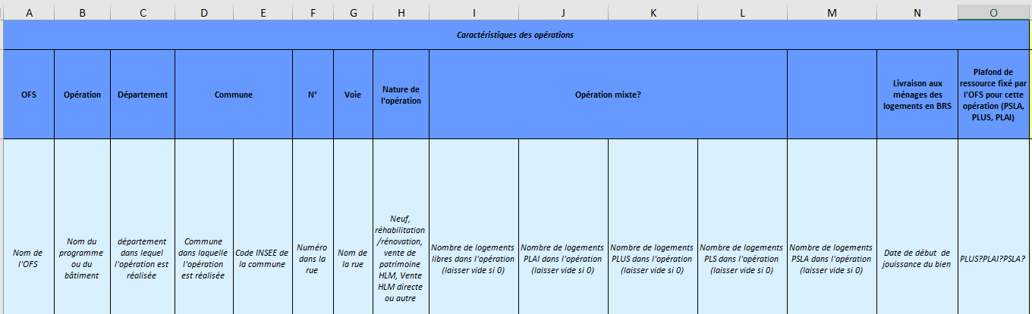
3 _Notice explicative des champs 1/3
Pour la colonne H seuls les champs suivants peuvent apparaitre :
Neuf ;
Réhabilitation/rénovation ;
Vente de patrimoine HLM ;
Vente HLM directe ;
Autre.
Précision sur les dates :
Colonne N :
Date utilisé pour le décompte SRU > date de jouissance effective du logement par la ménage.
  En cas de BRS location sociale ou en cas de vente HLM directe – si l’occupant du logement devient propriétaire en BRS – ce n’est pas la date à laquelle il a commencé à vivre dans ce logement qui est à renseigner mais bien la date à laquelle il est devenu propriétaire en BRS (le plus probablement cette date sera ici la même que la date de signature du BRS > colonne W).
Colonne W : Date de signature du bail chez le notaire / acquisition des DRI (souvent précédant le date de jouissance effective VEFA)
Reventes :
/!\ Aucune ligne ne devra être ajoutée
La ligne contenant les informations relatives à la cession initiale du logement en BRS devra être modifiée en :
Faisant apparaitre le mot « Oui » dans la colonne Q intitulée « changement de propriétaire »
Modifiant le contenu de la case de la colonne N pour y inscrire la date de début de jouissance effective du logement par le nouveau preneur du même logement ;
Modifiant le contenu de la case de la colonne W pour y inscrire la date de signature du BRS avec le nouveau preneur du même logement.
DHUP _ AD _ AD5
Mai 2026
13

Slide 14
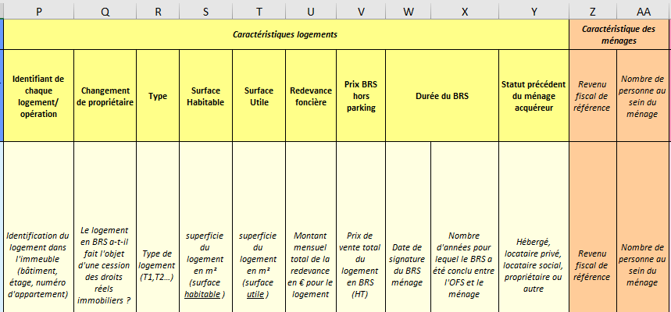
3 _Notice explicative des champs 2/3
Pour la colonne Y seuls les champs suivants peuvent apparaitre :
Hébergé ;
Locataire privé ;
Locataire social ;
Propriétaire ;
Autre.
Colonne S Surface habitable : Elle correspond à la surface de plancher construite, après déduction des surfaces occupées par les murs, cloisons, marches et cages d’escaliers, gaines, embrasures de portes et de fenêtre
Colonne T Surface utile : Elle correspond à la surface habitable du bien augmentée de la moitié de la surface de ses annexes. Ces annexes comprennent combles et greniers aménageables, caves et sous-sols, balcons loggias et vérandas, les remises, ateliers et celliers extérieurs au logement, et dans la limite de 9 mètres carrés les parties de terrasses accessibles en étage ou aménagées sur ouvrage enterré ou à moitié enterré. Les jardins et cours, ne sont pas comptabilisés pour le calcul de la surface utile. Cette surface peut être augmentée, dans la limite de 6 m², de la moitié de la surface du garage ou emplacement réservé au stationnement des véhicules, annexé au logement et faisant l’objet d’une jouissance exclusive par le ménage accédant (art. 2 de l’arrêté du 26 mars 2004 modifié et art. D331-10 du code de la construction et de l’habitation)
Pour la colonne V prix BRS = prix des droits réels immobiliers :
Idéalement le prix à renseigner est le prix hors parking
Pour autant il est très fréquent que le prix du seul parking ne soit pas individualisable.
Dans ce cas c’est le prix total qui est alors à renseigner
DHUP _ AD _ AD5
Mai 2026
14

Slide 15
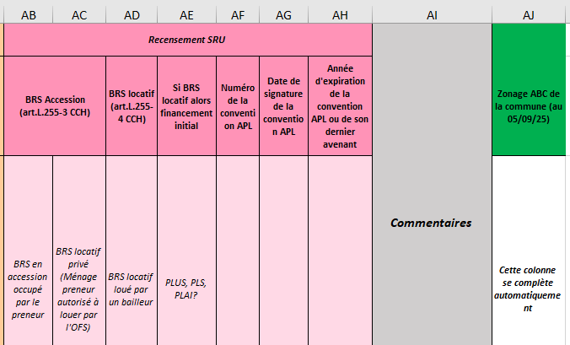
3 _Notice explicative des champs 3/3
De manière générale concernant les dates (colonnes V, AI, AS) :
Ces dernières doivent être renseignées sous le format JJ/MM/AAAA.
Si le jour exact n’est pas connu, renseigner:
01/MM/AAAA
Ou 01/01/AAAA
Cette année le tableau a fait l’objet d’une seule évolution qui permet un renseignement automatique du zonage
Colonne AJ
La dernière colonne n’est donc pas à renseigner mais fera automatiquement apparaitre la zone de tension en fonction du code INSEE de la commune renseignée dans la colonne E.
Attention pour que cette colonne automatique soit fonctionnelle il ne faut en aucun cas modifier ou supprimer l’onglet intitulé « zonage ABC ».
Lorsque le logement est loué en location sociale en BRS :
La colonne AD doit être renseignée « Oui ».
Dans ce cas la colonne AE intitulée « Si BRS locatif alors financement initial » doit également être renseignée et seuls les champs suivants peuvent apparaitre :
PLS ;
PLUS ;
PLAI.
C’est également uniquement dans ce cas que les colonnes AF AG AH doivent être renseignées.
DHUP _ AD _ AD5
Mai 2026
15

Slide 16
Contrôle de l’activité des OFS sur l’exercice 2026
-> Développement d’un nouveau module dans le Service Informatique des aides à la Pierres (SIAP)
DHUP _ AD _ AD5
Mai 2026
16

Slide 17
1 _ Calendrier
Dans un contexte de large développement du BRS (environ 22 000 BRS programmés à horizon 2029) l’intégration du suivi du dispositif dans le SIAP résulte d’abord d’une volonté de fluidifier le processus d’enquête annuelle :
En offrant d’abord aux services de l’État une visibilité en continu sur les opérations, depuis leur programmation jusqu’à leur commercialisation, au-delà de la seule restitution annuelle des livraisons ;
En contribuant ensuite à faire du SIAP le guichet unique de suivi du logement aidé, notamment des programmes mixtes combinant BRS et LLS, afin de simplifier la saisie par les opérateurs selon le principe du « dites-le-nous une fois » et d’améliorer la compréhension des montages financiers et des équilibres économiques des opérations.
L’année 2026 est donc une année transitoire qui vise à faciliter le passage de l’outil Timetonic à l’outil SIAP
→ Faciliter la reprise des données
L’objectif est que le nouveau module soit opérationnel au moment du lancement de la prochaine campagne de contrôle.
Pour ce faire, le calendrier prévisionnel est le suivant :
Mai à fin août 2026 : développement informatique du module sur la base des 6 ateliers réalisés (ou encore à réaliser) avec les acteurs publics et privés concernés par le suivi du parc de logements en BRS ;
Septembre à novembre 2026 : période de tests avec des OFS et des services instructeurs « bêta-testeurs » et réalisation des ajustements subséquents ;
Décembre 2026 à février 2027 : finalisation du produit et reprise des données au 31 décembre 2025 grâce à l’imports des tableaux Excel produits par les OFS lors de la campagne de 2026 ;
Février à mars 2027 : phase finale de communication, de webinaires et d’accompagnement à la prise en main pour l’ensemble des acteurs.
DHUP _ AD _ AD5
Mai 2026
17

Slide 18
2_ Méthode et conception
Module dédié au BRS
Habilitation en cascade propre à ce module rendue nécessaire
Ce nouveau module permettra :
La déclaration des opérations en BRS au fil de l’eau sur la base d’un socle de données minimales aligné avec l’enquête actuelle ;
La possibilité d’un import en masse annuel.
Actions déjà réalisées :
Création d’un groupe utilisateur avec les OFS;
Organisation de 4 ateliers de co-conception avec les OFS, dont 2 de restitution;
Webinaire de présentation avec la FSF;
4 questionnaires en ligne pour guider la conception;
4 mois de conception par les bureaux AD5 et PH2;
Création de l’ensemble des maquettes fonctionnelles;
Lancement du développement et validation de la matrice des droits.
Actions en cours :
Ajustement de la procédure d’import en masse;
Conception de l’outil de visualisation dans info SIAP;
Développements du « socle ».
 | Administration centrale |  |  | DREAL |  | DDT |  | OFS
 | Administrateur national | Support SIAP | Lecteur national | Administrateur régional BRS | Lecteur régional BRS | Administrateur départemental BRS | Lecteur départemental BRS | Administrateur OFS (avec gestion portefeuille) | Gestionnaire OFS | Opérateurs/Commercialisateur OFS | Lecteur
Création opération |  |  |  |  |  |  |  | X | X
Validation d'habilitation | X |  |  | X |  | X |  | X
Renseignement de la partie opération |  |  |  |  |  |  |  | X | X | X
Renseignement de la partie logement |  |  |  |  |  |  |  | X | X | X
Consultation opération et logement | X | X | X | X | X | X | X | X | X | X | X
Accès journaux de notes |  |  |  |  |  |  |  | X | X | X | X
DHUP _ AD _ AD5
Mai 2026
18

